Slide 1
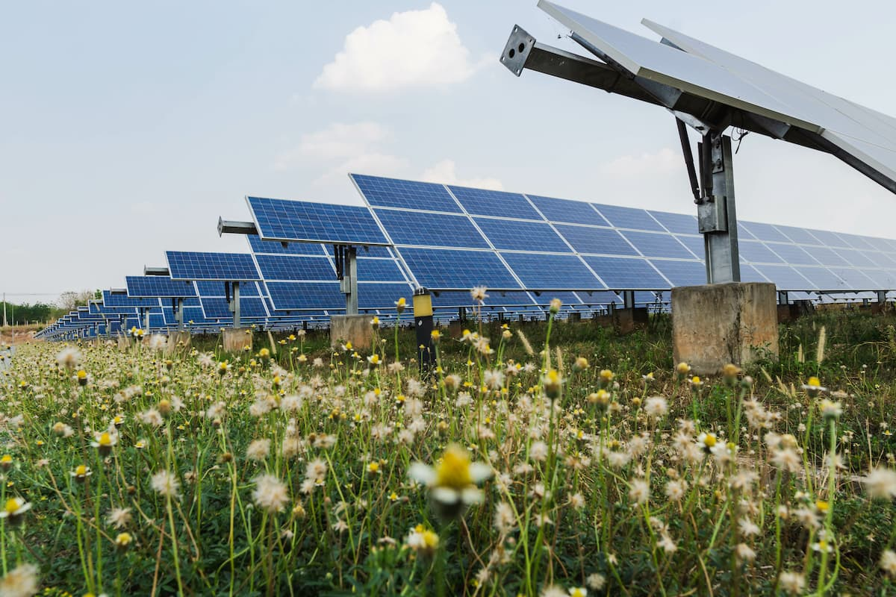
Ausrichtung einer PV Anlage

Slide 2
Inhalt
Grundlagen des Projekts
Mathematische Grundlagen
Aufbau der Software
Umsetzung der Aufgabe
Herausforderungen
Notes:
A:

Slide 3
Grundlagen des Projekts
Zielsetzung des Numerik-Projekts
Koordinatensystem und Orientierung
Physikalisches Modell der Solarleistung
Annahmen und Modellvereinfachungen
Notes:
A: Ziel dieses Projekts ist es, den Energieertrag einer Photovoltaikanlage numerisch zu modellieren und zu analysieren. Dabei untersuchen wir, wie stark der Ertrag vom Sonnenstand, der Modulausrichtung und der Jahreszeit abhängt. Auf Basis dieses Modells optimieren wir die Ausrichtung des Moduls und vergleichen fixe Anlagen mit ein- und zweiachsigen Tracking-Systemen. Für alle Berechnungen verwenden wir ein rechtshändiges kartesisches Koordinatensystem. Die x-Achse zeigt nach Norden, die y-Achse nach Osten und die z-Achse nach oben zum Zenit. WICHTIG KONSISTENZ SONST PROBLEME MIT AUSRICHTUNGEN Dieses Koordinatensystem erlaubt es uns, sowohl die Sonnenposition als auch die Ausrichtung des Solarmoduls eindeutig als Vektoren zu beschreiben.
Die Sonnenposition wird im Projekt als Einheitsvektor beschrieben. Die Leistung des Solarmoduls hängt vom Winkel zwischen Sonnenvektor und Modulnormalen ab und folgt einem Kosinus-Modell. Bei senkrechtem Einfall ist die Leistung maximal, bei schrägem Einfall reduziert sie sich entsprechend, und bei Bestrahlung von der Rückseite wird keine Leistung erzeugt.
Um den Fokus auf die numerischen Methoden zu legen, wurde das physikalische Modell bewusst vereinfacht. Es werden keine Wolken, atmosphärischen Effekte oder temperaturabhängigen Wirkungsgrade berücksichtigt. Dadurch können wir den Einfluss der Geometrie und Ausrichtung klar isolieren und analysieren.

Slide 4
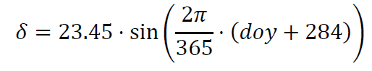
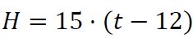
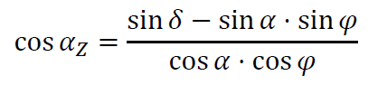
Mathematische Grundlagen
Mathematische Umformung physikalischer Zusammenhänge
Vektordarstellung von Sonnenstand und Modulausrichtung
Numerische Berechnung von Tages- und Jahresenergie
Notes:
A: Die physikalischen Zusammenhänge werden im Projekt mathematisch so umgeformt,
dass sie effizient numerisch berechnet werden können.
Insbesondere werden Winkelbeschreibungen durch Vektordarstellungen ersetzt,
sodass Leistungen über Skalarprodukte und zeitdiskrete Integration bestimmt werden können.

Slide 5
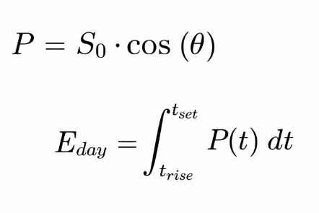
Mathematische Grundlagen
Kosinus-Abhängigkeit des Einfallswinkels der Sonne
Maximale Leistung bei senkrechtem Strahlungseinfall
Tagesenergie als zeitliche Integration der Leistung
Notes:
A: Die Leistung des Solarmoduls folgt einem einfachen Kosinusmodell,
wobei der Winkel zwischen Sonnenstrahlung und Modulnormalen entscheidend ist.
Die Tagesenergie ergibt sich anschließend durch zeitliche Integration der Leistung zwischen Sonnenauf- und -untergang.

Slide 6
Aufbau der Software
Modulare Struktur: Trennung von Logik (SolarLib) und Anwendungen (Tasks)
Vektorisierung: Nutzung von Matlab Matrix Operationen für hohe Rechengeschwindigkeiten
Caching System: Vorberechnung von Sonnenbahnen zur Beschleunigung der Optimierungs Aufgaben
Notes:
A: Die Software ist modular aufgebaut.
Die zentrale Logik befindet sich in der SolarLib, während die einzelnen Aufgaben in separaten Task-Skripten umgesetzt sind.
Für eine effiziente Berechnung wird stark auf Vektorisierung gesetzt, das heißt auf Matrix- und Vektoroperationen statt auf Schleifen, was in MATLAB deutlich schneller ist.
Zusätzlich wird ein Caching-System verwendet, bei dem Sonnenbahnen vorab berechnet und mehrfach genutzt werden.
Dadurch können insbesondere Optimierungsaufgaben erheblich beschleunigt werden. ZUVOR PROBLEMATISCH LANGE LAUFZEIT

Slide 7
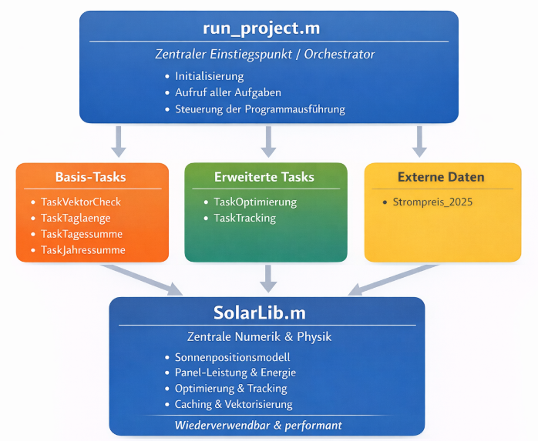
Notes:
A: „Das Projekt ist klar modular aufgebaut. run_project.m fungiert als zentraler Einstiegspunkt und steuert den gesamten Ablauf. Die einzelnen Aufgaben sind in Task-Skripte ausgelagert, die jeweils eine konkrete Aufgabenstellung umsetzen – von der Grundlagenanalyse bis zur Optimierung und Wirtschaftlichkeitsbewertung. Die gesamte physikalische Modellierung und numerische Berechnung ist in SolarLib.m gekapselt, wodurch Code mehrfach genutzt, übersichtlich gehalten und performant ausgeführt werden kann. Externe Daten und Ergebnisse sind bewusst getrennt gespeichert.“

Slide 8
Aufgabe 1: Taglänge
Das Ziel: Sonne auf- und untergeht berechnen, um den Zeitraum für die Energieerzeugung festzulegen.
Die Bedingung: Mathematisch gesehen findet der Sonnenaufgang genau dann statt, wenn der Höhenwinkel der Sonne exakt 0° beträgt.
Rechenweg: Zuerst Deklination berechnet, mithilfe von Breitengrad Stundenwinkel für den Horizont gefunden
Ergebnis: Die Uhrzeit für Start und Ende der Energieberechnung sowie die gesamte Dauer des Tages in Stunden
Notes:
F:

Slide 9
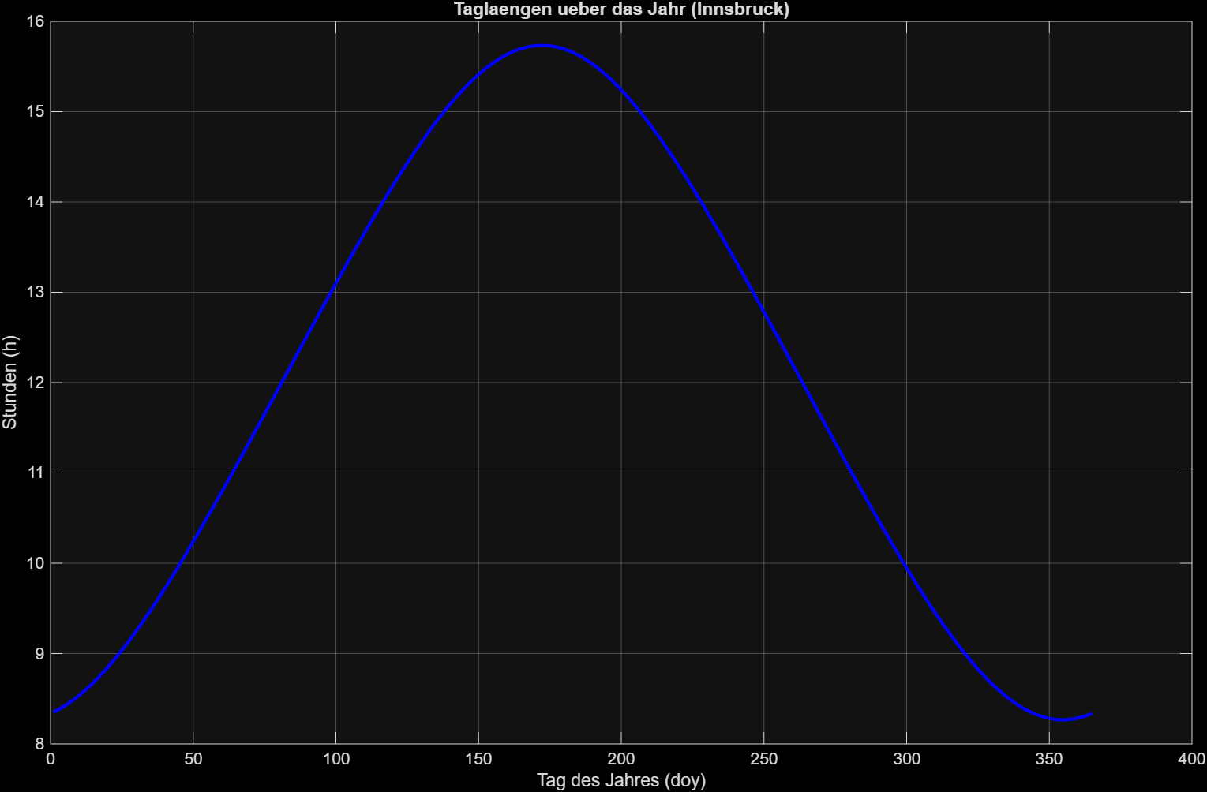
Aufgabe 1: Taglänge
Ergebnisse:
Taglänge für 21. Juni: 15.73 h
Notes:
F:

Slide 10
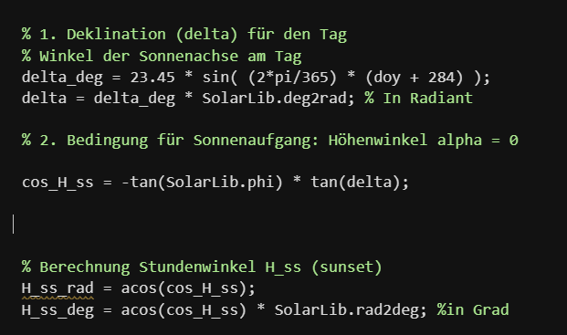
Aufgabe 1: Taglänge
Wichtigster Code Abschnitt:
Notes:
F: MAN SIEHT EINFACHE SONNENZEIT UM 12:00 UHR

Slide 11
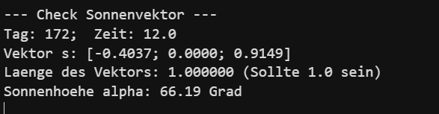
Aufgabe 2: Vektor zur Sonne
Das Ziel: Es wird ein Einheitsvektor erstellt, welcher von Innsbruck zur Sonne zeigt.
Rechenweg: Höhenwinkel und Azimut wird berechnet, nach 12 Uhr wird Himmelsrichtung gespiegelt damit die Sonne im Westen steht
Ergebnis: Ein Einheitsvektor mit den Richtungen Nord, Ost und Oben
Notes:
F:

Slide 12
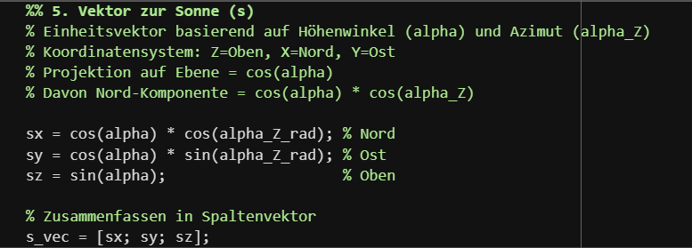
Aufgabe 2: Vektor zur Sonne
Wichtigster Code Abschnitt:
Notes:
F: PROBLEM MIT EINHEITLICHER KOORDINATEN AUSRICHTUNG EINDEUTIG GELÖST

Slide 13
Aufgabe 3 und 4: Tagessummen und Jahressummen
Das Ziel: Die elektrische Energie (in kWh) berechnen, die eine flacheund eine senkrechte Solaranlage an vier bestimmten Tagen im Jahr und über das gesammte Jahr in Innsbruck erzeugt.
Die Bedingung: Das Panel liegt komplett flach auf dem Boden (Neigung = 0°) und Panel ist komplett senkrecht nach Süden (180°, 90°) . Wir testen dies für den 21. März, Juni, September und Dezember.
Rechenweg: Die Sonnenauf- und -unterganszeiten aus Aufgabe 1 werden genutzt. Für jeden Zeitschritt wird mit dem Einheitsvektor aus Aufgabe 2 berechnet mit wie viel Kraft die Sonne auf das Panel scheint. Zum aufsummieren über den Tag wird trapz genutzt und mit arrayfun das gesammte Jahr berechnet
Ergebnis: Tabelle mit den Werten für die 4 gewählten Tage
Notes:
S: Wie Folien
Tagessumme aus Normalvektoren -Neu ist Trapez integration für leistung über den ganzen Tag -arrayfun und sum für das ganze Jahr

Slide 14
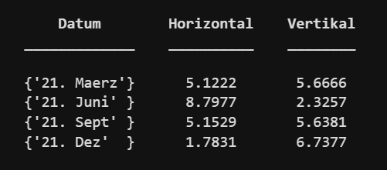
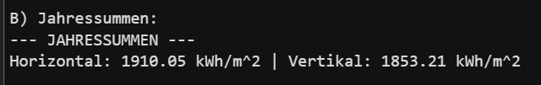
Aufgabe 3 und 4:
Ergebnisse:
Notes:
S:

Slide 15
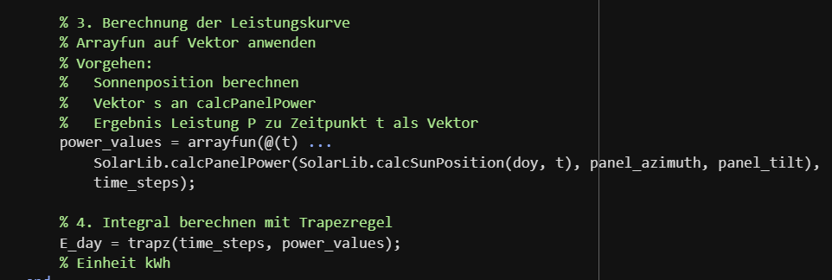
Aufgabe 3 und 4:
Wichtigster Code Abschnitt calcDailyEnergy:
Notes:
S: Sieht zugriff auf funktionen aus 1&2 und trapz
Powervalues ist ein tag

Slide 16
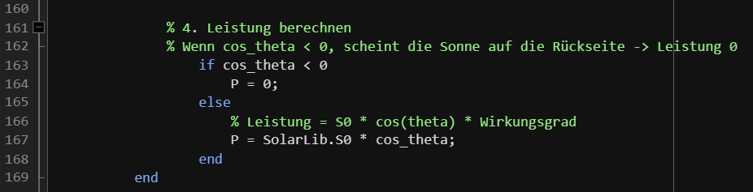
Aufgabe 3 und 4:
Wichtiger Code Abschnitt calcPanelPower zur Problemlösung:
Notes:
S: Kurz: Problem Sonne von hinten Lösung: Winkel des Skalarprodukts kleiner 0? Leistung dann 0 Andere stelle mit clipping: $$P=S_{0}⋅max\left(0 , \vec{n}⋅\vec{s}\right)$$

Slide 17
Aufgabe 5: Fixierte Optimale Ausrichtung
Das Ziel: Es wird die mathematisch beste Ausrichtung für die vier Tage und das gesamte Jahr gesucht, um den höchsten Ertrag zu erzielen.
Rechenweg: fminsearch (beta, Azimut) wird auf berechneten Jahresertrag angewandt, Cache Funktion wird genutzt, um Sonnenvektor nicht bei jeder Iteration neu berechnen zu müssen. Vektorisierung wird für schnellere Berechnung angewendet.
Ergebnis: Bestimmung der Idealen Winkel und Azimut für gewählte Tage und das Gesamtjahr
Notes:
S: ZIEL
Berechnung schwierig: Immer Energie mit Sonnenbahn für jeden tag des Jahres und dann davon fminsearch für verschiedene Winkel -> Viel rechenzeit Wir:
-Sonnenbahn für ganzes Jahr unabhängig vorher rechnen -fminsearch greift auf handle nur mit x zu (azimut und tilt) -Schnelle Energieberechnung mit Matrixmultiplikation NPanelvektor*Nganzes Jahr
ERGEBNIS

Slide 18
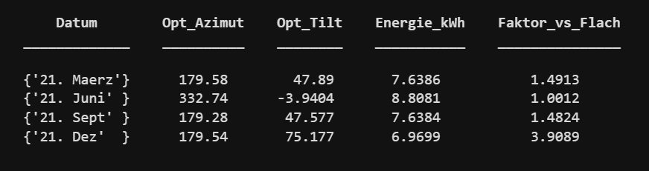
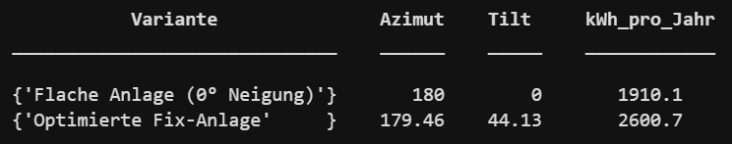
Aufgabe 5: Fixierte Optimale Ausrichtung
Ergebnisse:
Notes:
S:
Ergebnis: ganzes Jahr liegt nahe an frühling und herbst
PROBLEM: Numerisch instabil, Sonne so steil, dass das Panel so flach ist, dass fminsearch kein klares minimum findet und die Winkel in Rahmen egal sind Lösung: Verstanden! Hiermit gesagt

Slide 19
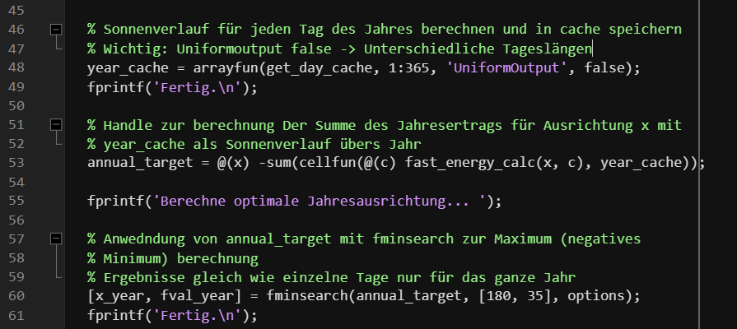
Aufgabe 5: Fixierte Optimale Ausrichtung
Wichtigster Code Abschnitt:
Notes:
S: get_day_cache: aus Aufgaben 1-2: CELL-ARRAY: 1.Valid; 2. Vektor time(1xN); 3. s.Matrix(3xN); 4. Azimut Vektor(1xN)
year_cache: für ganzes Jahr annual_target: Handle für Jahresenergie mit Ausrichtung x -> negative Summe Haupt[ ]: fminsearch auf annual_target mit startausrichtung Output: optimale ausrichtung und negativer Jahresertrag

Slide 20
Aufgabe 6: Nachgeführte Anlage
Das Ziel: Quantifizierung des maximalen physikalischen Ertragspotenzials durch ein- und zweiachsige Nachführung des Panels zum Sonnenvektor.
Rechenweg: cellfun oder arrayfun für die Tracking-Algorithmen über den gesamten year_cache der Sonnenvektoren laufen lassen. Die Leistungsdaten werden pro Tag mittels trapz integriert und anschließend mit der sum-Funktion zur Jahressumme akkumuliert.
Ergebnis: Berechnung der Effizienzsteigerung durch den Vergleich der Tracking-Erträge mit der horizontalen Referenz (0°) und der zuvor berechneten optimalen fixierten Ausrichtung.
Notes:
F:

Slide 21
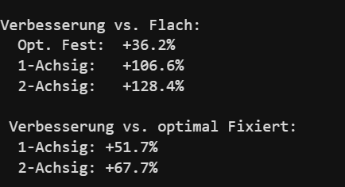
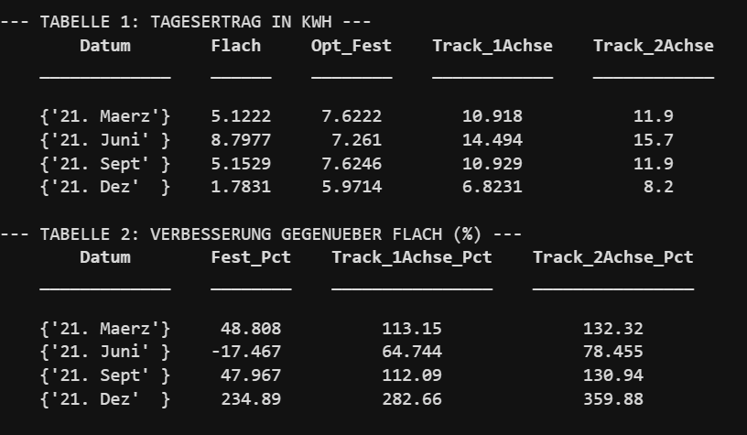
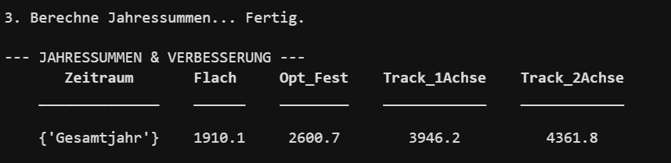
Aufgabe 6: Nachgeführte Anlage
Ergebnisse:
Notes:
F:

Slide 22
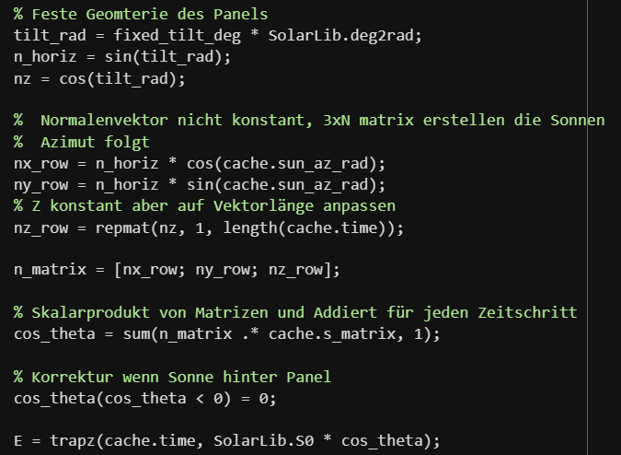
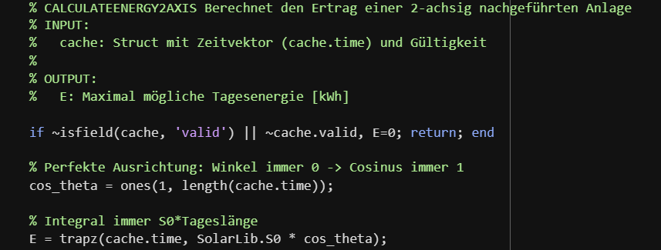
Aufgabe 6: Nachgeführte Anlage
Wichtigster Code Abschnitt:
Notes:
F:

Slide 23
Aufgabe 7: Profit
Das Ziel: Maximierung des monetären Ertrags anstatt der reinen Energiemenge
Rechenweg: Die Funktion berechnet den finanziellen Ertrag durch Multiplikation des Strompreises mit der ermittelten Leistung. Der Solver (fmincon) minimiert den negativen Gesamtprofit innerhalb von gesetzten Grenzen um unsinnige Maxima zu vermeiden. Aus performance Gründen wird die Berechnung mit cellfun vektorisiert über den year Cache ausgeführt, um for schleifen zu vermeiden.
Ergebnis: Identifikation der wirtschaftlich idealen Ausrichtung, die Erzeugungsspitzen in Hochpreisphasen
Notes:
F:

Slide 24
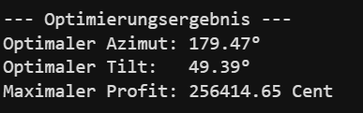
Aufgabe 7: Profit
Ergebnisse:
Notes:
F:

Slide 25
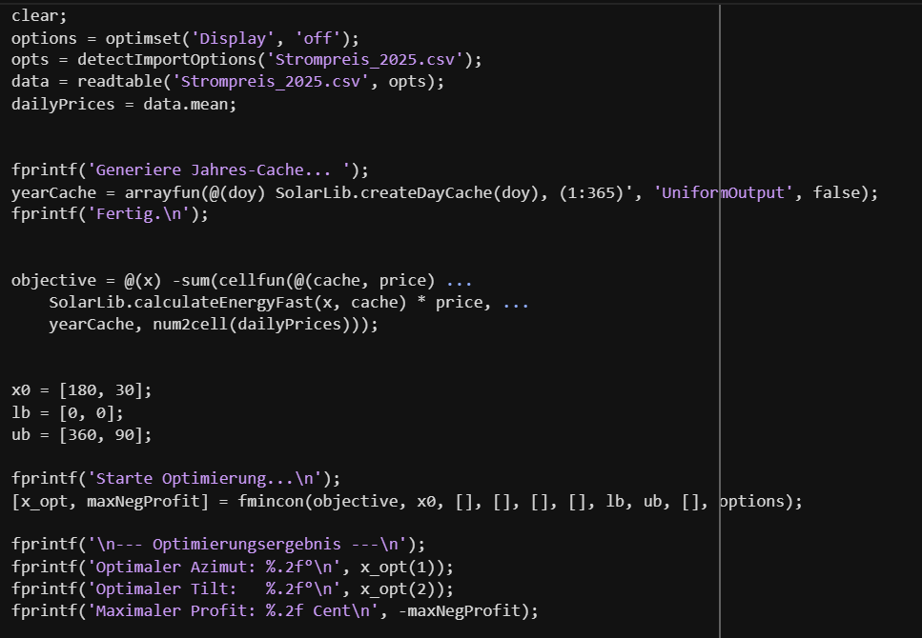
Aufgabe 7: Profit
Wichtigster Code Abschnitt:
Notes:
F:

Slide 26
Herausforderungen:
Vereinfachung der Sonnenzeit:
Solare Mittagzeit fix auf 12:00 Uhr gesetzt
Koordinatensystem-Konfusion:
Einheitliche Definition von Achsen und Winkeln
Beleuchtung der Rückseite:
Negative Leistungen konsequent auf 0 begrenzt
Laufzeit der Optimierung:
Caching von Sonnenbahnen & vektorisierte Berechnung
Numerische Instabilität bei flachen Winkeln:
Teilweise Begrenzung trigonometrischer Zwischenergebnisse
Notes:
S: NUR KURZ ZUSAMMENFASSEN Im Projekt gab es mehrere Herausforderungen.
Die Sonnenzeit wurde vereinfacht, indem der solare Mittag fix auf 12 Uhr gelegt wurde.
Eine mögliche Rückseitenbeleuchtung wurde vermieden, indem negative Leistungen auf null gesetzt wurden.
Da Optimierungsverfahren sehr rechenintensiv sind, wurden Sonnenbahnen vorab berechnet und zwischengespeichert.
Numerische Instabilitäten bei flachen Winkeln wurden durch das Begrenzen trigonometrischer Werte verhindert.
Zusätzlich wurde ein einheitliches Koordinatensystem verwendet, um geometrische Inkonsistenzen zu vermeiden.

Slide 27
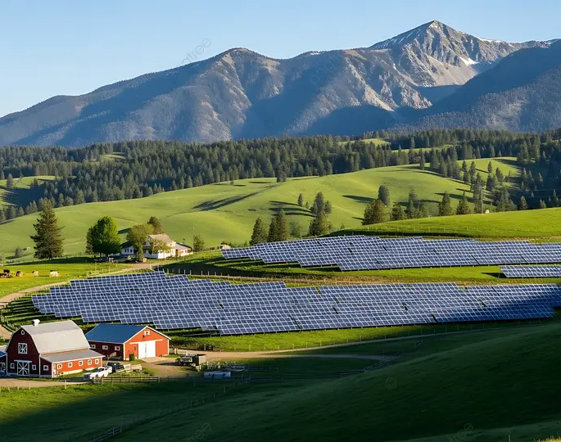
Ende

